Slide 1


Slide 2
Matura w 2017 roku

Slide 3
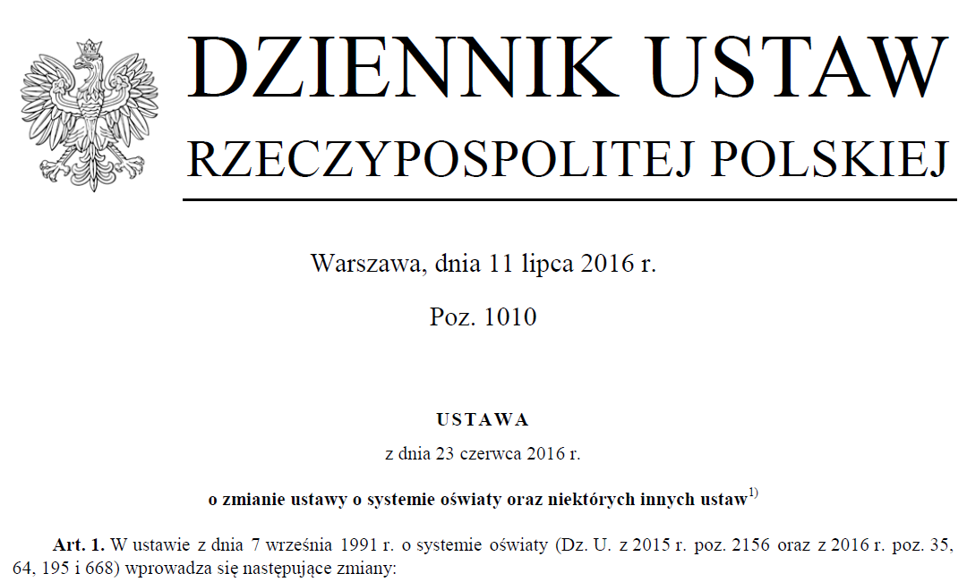


Przepisy w sprawie egzaminu maturalnego

Slide 4

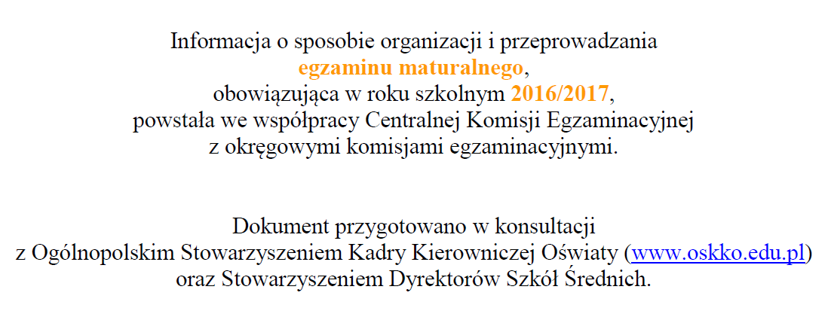

Slide 5
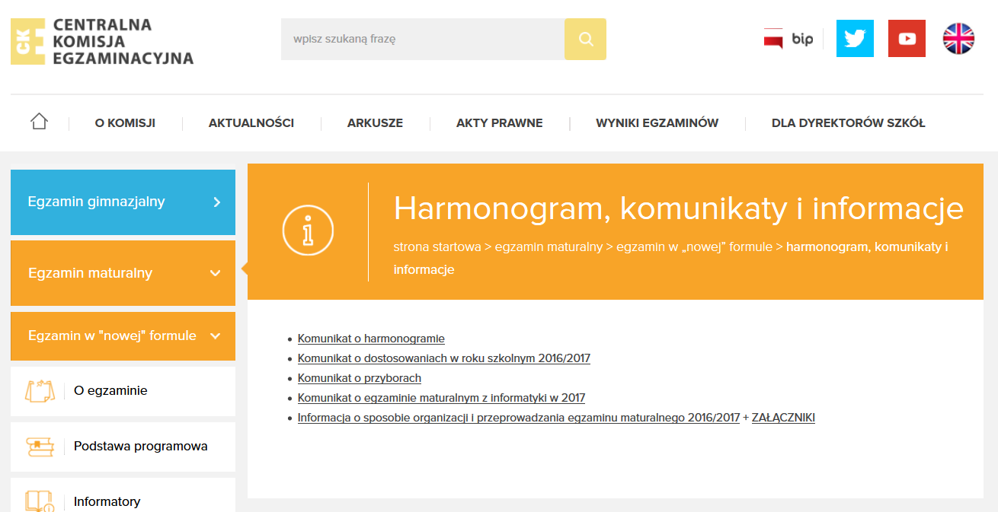

Slide 6
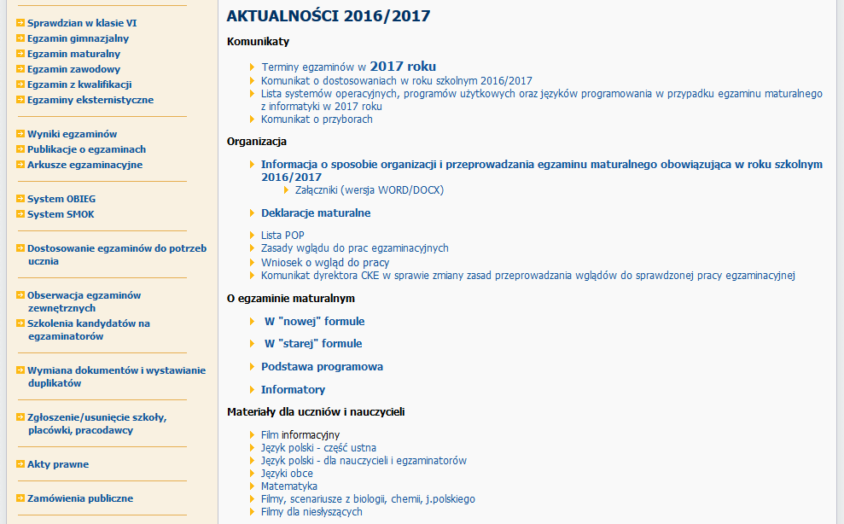

Slide 7
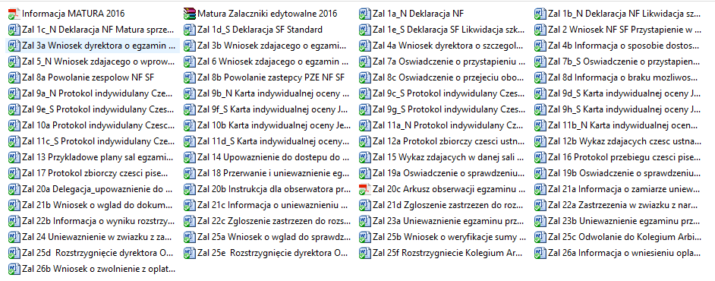
Informacja o maturze

Slide 8
Informacja dla rodziców do 30 września 2016 r.
Przedmioty, które są zdawane jako obowiązkowe i dodatkowe (sekcja 2.1.).
Harmonogram przeprowadzania egzaminu maturalnego (patrz: komunikat dyrektora CKE o harmonogramie).
Warunki przystąpienia do egzaminu maturalnego w terminie dodatkowym (sekcja 3.7.) lub poprawkowym (sekcja 3.8.).

Slide 9
Informacja dla rodziców
Rodzaj dokumentów, miejsca i terminów składania tych dokumentów, przede wszystkim deklaracji i dokumentów uprawniających do dostosowania warunków i form egzaminu maturalnego do potrzeb edukacyjnych i możliwości psychofizycznych zdających.
Opłaty za egzamin maturalny.
Przyczyny unieważniania egzaminu maturalnego z danego przedmiotu w części ustnej lub pisemnej przez przewodniczącego zespołu egzaminacyjnego (pkt 12.4.1.) oraz przez dyrektora OKE lub dyrektora CKE (pkt 15.1.3.).

Slide 10
Informacja dla rodziców
Możliwości wglądu do pracy egzaminacyjnej (pkt 15.5.1.).
Rodzice uczniów powinni zostać poinformowani o tym, gdzie można znaleźć odpowiednie formularze (np. na stronie internetowej CKE i OKE, stronie internetowej szkoły).

Slide 11
A. Przedmioty obowiązkowe i dodatkowe na egzaminie maturalnym

Slide 12
Egzamin maturalny z przedmiotów obowiązkowych
W części ustnej
(bez określania poziomu)
W części pisemnej
język polski
(poziom podstawowy)
język polski
język obcy nowożytny
(poziom podstawowy)
język obcy nowożytny
matematyka
(poziom podstawowy)
przedmiot dodatkowy
(poziom rozszerzony)

Slide 13
Matura z przedmiotów dodatkowych
Wszyscy absolwenci przystępują obowiązkowo
do egzaminu pisemnego z jednego przedmiotu dodatkowego.
Przedmioty dodatkowe mogą być zdawane wyłącznie
na poziomie rozszerzonym.
Wybór przedmiotu, do którego absolwent przystępuje
na egzaminie maturalnym, nie jest zależny od typu szkoły,
do której absolwent uczęszczał, ani od przedmiotów, których uczył się w zakresie rozszerzonym w tej szkole.

Slide 14
Matura z przedmiotów dodatkowych
Absolwent ma również prawo przystąpić do egzaminu maturalnego nie więcej niż z pięciu przedmiotów dodatkowych oprócz przedmiotu wybranego jako obowiązkowy.
Wyniki uzyskane w części pisemnej egzaminu
z przedmiotu dodatkowego nie mają wpływu na zdanie egzaminu maturalnego.
Egzaminy dodatkowe trwają 180 minut
(z wyjątkiem informatyki – 210 minut).

Slide 15
Przedmioty dodatkowe
biologia
chemia
filozofia
fizyka
geografia
historia
historia muzyki
historia sztuki
informatyka
język łaciński i kultura antyczna
język mniejszości etnicznej
język mniejszości narodowej
język obcy nowożytny
język polski
język regionalny (język kaszubski)
matematyka
wiedza o społeczeństwie
Można wybrać od 1 do 5 przedmiotów.

Slide 16
Warunki zdania egzaminu maturalnego
Zdający zdał egzamin maturalny, jeżeli z każdego przedmiotu obowiązkowego w części ustnej
i części pisemnej otrzymał co najmniej 30% punktów możliwych do uzyskania oraz przystąpił do części pisemnej egzaminu maturalnego przynajmniej
z jednego przedmiotu dodatkowego.

Slide 17
B. Harmonogram egzaminu maturalnego

Slide 18
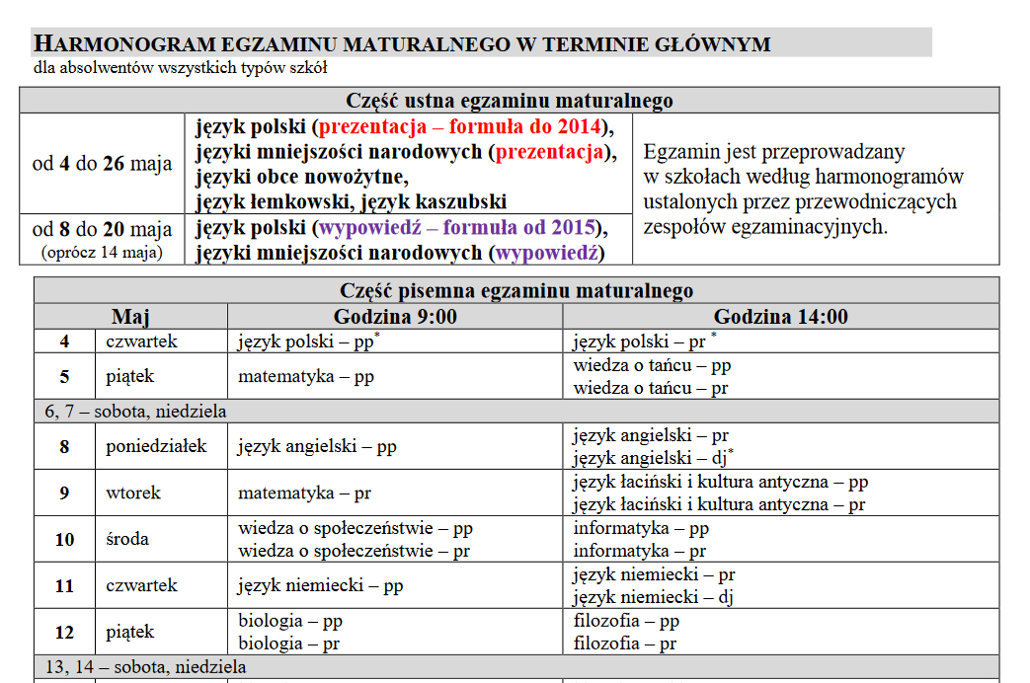
Harmonogram matury

Slide 19
C. Egzamin w terminie dodatkowym i poprawkowym

Slide 20
Termin dodatkowy egzaminu maturalnego
Przeprowadzany jest dla tych absolwentów, którzy
z powodu szczególnych przypadków losowych lub zdrowotnych nie przystąpili do egzaminu w części ustnej
lub pisemnej z danego przedmiotu lub przedmiotów zgodnie z harmonogramem egzaminów w maju 2017 roku
i uzyskali zgodę dyrektora OKE.

Slide 21
Matura w terminie dodatkowym*
Część pisemna | 1–20 czerwca
język polski (wypowiedź – formuła od 2015), języki mniejszości narodowych (wypowiedź) | 5–7 czerwca
język polski (prezentacja – formuła do 2014), języki mniejszości narodowych (prezentacja), języki obce nowożytne, język łemkowski, język kaszubski | 1–20 czerwca

Slide 22
Wniosek o termin dodatkowy
(w czerwcu 2017)
Zdający lub jego rodzice (prawni opiekunowie) składają do dyrektora szkoły macierzystej udokumentowany wniosek najpóźniej w dniu, w którym odbywa się egzamin z danego przedmiotu.

Slide 23
Miejsce egzaminu dodatkowego
  Ustny w szkole macierzystej
  Pisemny w ośrodkach egzaminacyjnych podanych
  na stronie Okręgowej Komisji Egzaminacyjnej
  w Krakowie w ostatnim tygodniu maja 2017 roku

Slide 24
Matura w terminie poprawkowym*
Część pisemna | 22 sierpnia
Część ustna z języka polskiego Część ustna z języka obcego nowożytnego | 23–25 sierpnia
*Komunikat dyrektora Centralnej Komisji Egzaminacyjnej

Slide 25
Warunki przystąpienia do egzaminu
Do egzaminu poprawkowego mogą przystąpić absolwenci, którzy:
  przystąpili do wszystkich egzaminów obowiązkowych
  i jednego egzaminu z przedmiotu dodatkowego
  żaden z egzaminów nie został im unieważniony
  nie uzyskali 30% punktów tylko z jednego egzaminu obowiązkowego (ustnego lub pisemnego)
  złożyli w terminie, czyli nie później niż 7 lipca, oświadczenie o gotowości przystąpienia do egzaminu.
Notes:
Zielone światło zapali się dla tych, którzy

Slide 26
D. Deklaracje przystąpienia do egzaminu maturalnego

Slide 27
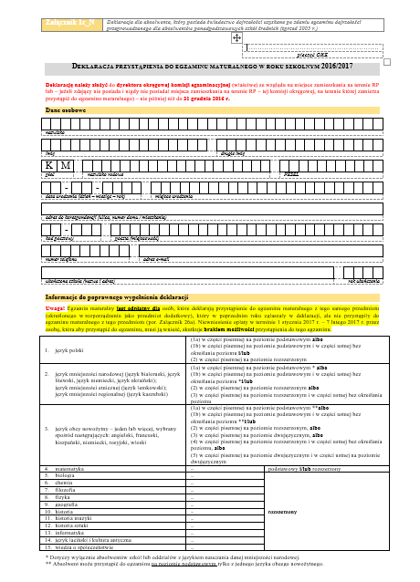
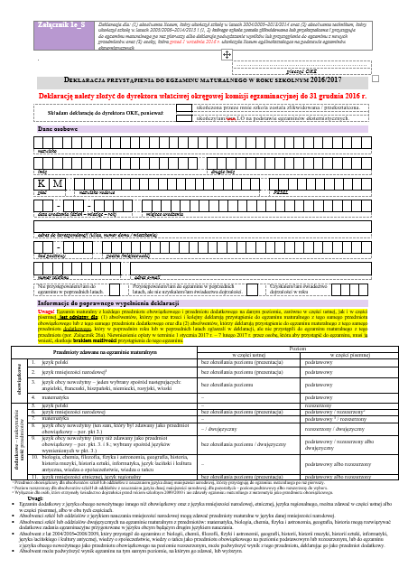
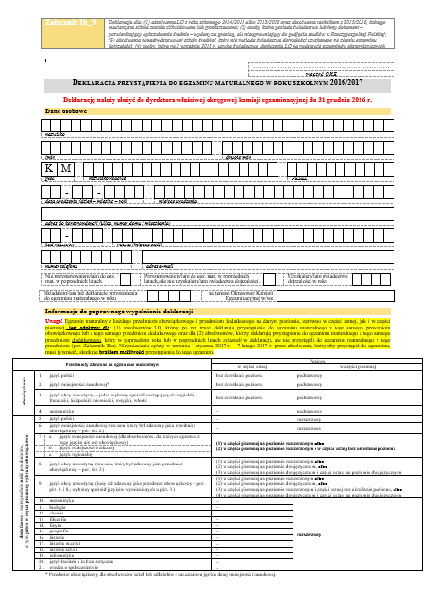
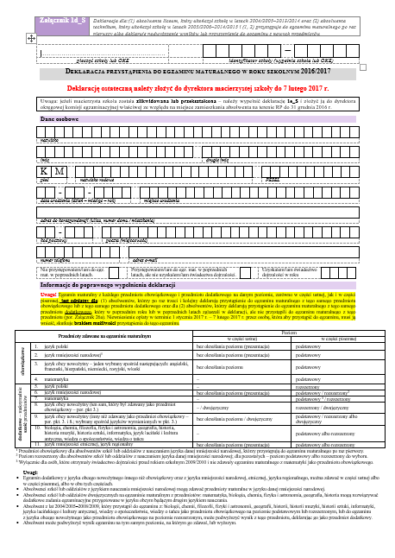
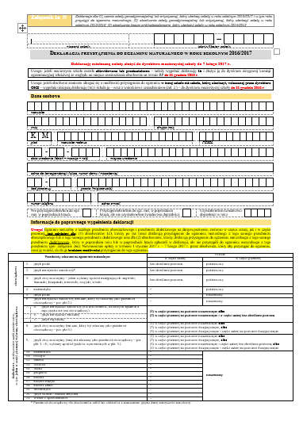
Deklaracje
Nowa matura
Stara matura

Slide 28
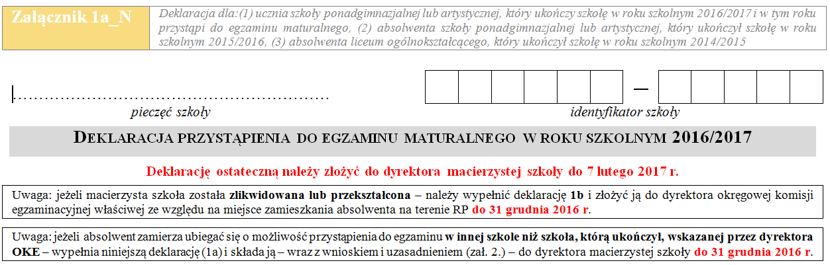
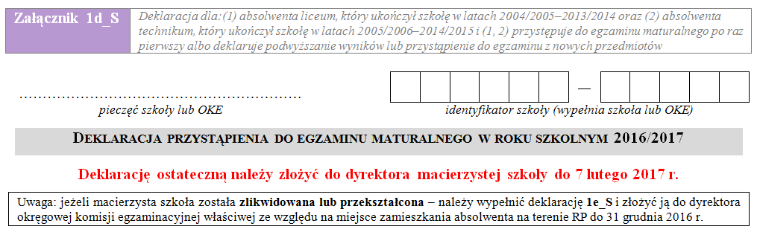
Deklaracje do dyrektora szkoły

Slide 29
Deklaracja 1a N
Ucznia szkoły ponadgimnazjalnej lub artystycznej, który ukończy szkołę w roku szkolnym 2016/2017 i w tym roku przystąpi do egzaminu maturalnego.
Absolwenta szkoły ponadgimnazjalnej lub artystycznej, który ukończył szkołę w roku szkolnym 2015/2016.
Absolwenta liceum ogólnokształcącego, który ukończył szkołę w roku szkolnym 2014/2015.

Slide 30
Deklaracja 1d S
Absolwenta liceum, który ukończył szkołę w latach 2004/2005–2013/2014 oraz
absolwenta technikum, który ukończył szkołę w latach 2005/2006–2014/2015 i
przystępuje do egzaminu maturalnego po raz pierwszy albo deklaruje podwyższanie wyników lub przystąpienie do egzaminu z nowych przedmiotów.

Slide 31
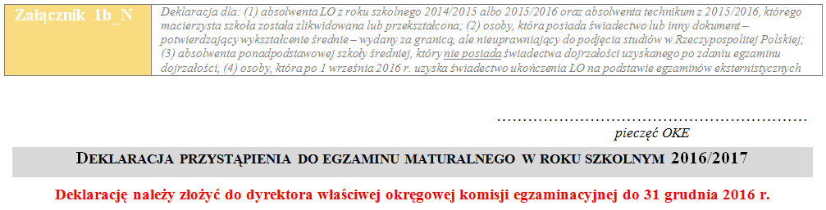
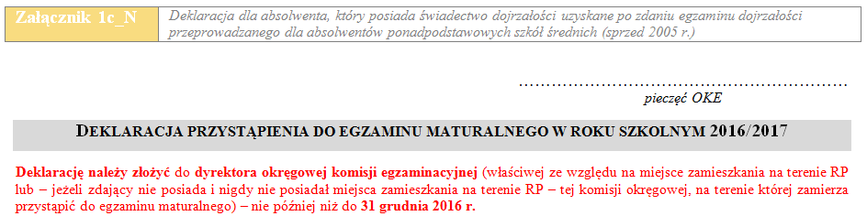
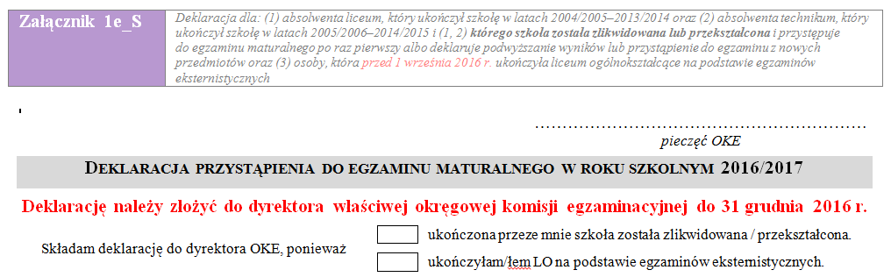
Deklaracje do OKE

Slide 32
Deklaracja 1b N
Absolwenta LO z roku szkolnego 2014/2015 albo 2015/2016 oraz absolwenta technikum z 2015/2016, którego macierzysta szkoła została zlikwidowana lub przekształcona.
Osoby, która posiada świadectwo lub inny dokument – potwierdzający wykształcenie średnie – wydany za granicą, ale nieuprawniający do podjęcia studiów w Rzeczypospolitej Polskiej.
Absolwenta ponadpodstawowej szkoły średniej, który nie posiada świadectwa dojrzałości uzyskanego po zdaniu egzaminu dojrzałości
Osoby, która po 1 września 2016 r. uzyska świadectwo ukończenia LO na podstawie egzaminów eksternistycznych.

Slide 33
Deklaracja 1c N
Deklaracja dla absolwenta, który posiada świadectwo dojrzałości uzyskane po zdaniu egzaminu dojrzałości przeprowadzanego dla absolwentów ponadpodstawowych szkół średnich (sprzed 2005 r.).

Slide 34
Absolwenci ponadpodstawowych szkół średnich
Absolwent, który posiada świadectwo dojrzałości uzyskane
po zdaniu egzaminu dojrzałości przeprowadzanego dla absolwentów ponadpodstawowych szkół średnich, ma prawo przystąpić do egzaminu maturalnego, w części pisemnej albo
w części pisemnej i w części ustnej, z wybranego przedmiotu albo wybranych przedmiotów (44zzp ust. 1).
Absolwent przystępuje do egzaminu zgodnie z przepisami obowiązującymi w roku, w którym przystępuje do egzaminu maturalnego.
Absolwent składa deklarację 1c.
Otrzymuje zaświadczenie o wynikach egzaminu maturalnego
z przedmiotu lub przedmiotów, do których przystąpił, wydane przez okręgową komisję egzaminacyjną.

Slide 35
Absolwenci ponadpodstawowych szkół średnich
Absolwent może wybierać przedmioty zarówno
z grupy przedmiotów obowiązkowych, jak i przedmiotów dodatkowych (maksymalnie 6 przedmiotów dodatkowych).
Absolwent może przystąpić do egzaminu maturalnego tylko z jednego wybranego języka obcego nowożytnego na poziomie podstawowym w części pisemnej – zgodnie
z ogólnymi przepisami dotyczącymi przeprowadzania egzaminu maturalnego w roku szkolnym 2016/2017.

Slide 36
Deklaracja 1e S
Absolwenta liceum, który ukończył szkołę w latach 2004/2005–2013/2014 oraz
absolwenta technikum, który ukończył szkołę w latach 2005/2006–2014/2015 i (1, 2),
którego szkoła została zlikwidowana lub przekształcona
i przystępuje do egzaminu maturalnego po raz pierwszy albo deklaruje podwyższanie wyników lub przystąpienie do egzaminu z nowych przedmiotów oraz
osoby, która przed 1 września 2016 r. ukończyła liceum ogólnokształcące na podstawie egzaminów eksternistycznych.

Slide 37
Dostosowania

Slide 38
Dostosowania
- zmiany w Komunikacie dyrektora CKE
Dodano możliwość zwolnienia z części ustnej egzaminu maturalnego absolwenta, który ze względu na swoją niepełnosprawność lub stan zdrowia trwale nie posługuje się mową.
Dla uczniów z niepełnosprawnością ruchową dodano możliwość przedłużenia czasu przeprowadzania egzaminu ustnego z j. polskiego i j. obcego nowożytnego o 15 min.
Dla cudzoziemców dodano możliwość przedłużenia czasu przeprowadzania egzaminu ustnego z j. polskiego i zastosowania szczegółowych kryteriów oceniania oraz korzystania podczas egzaminów pisemnych ze słownika dwujęzycznego z wyjątkiem
j. obcych, regionalnych, mniejszości narodowych i etnicznych.

Slide 39
Dysleksja
Na maturze nie przewiduje się różnicowania arkuszy ani wydłużenia czasu ich rozwiązywania.
Możliwe jest jedynie zastosowanie odrębnych kryteriów oceniania prac pisemnych z:
  języka polskiego,
  języka obcego nowożytnego,
  języka mniejszości narodowej,
  matematyki (dyskalkulia).

Slide 40
Dokumenty
Orzeczenie o potrzebie kształcenia specjalnego wydane
ze względu na niepełnosprawność
Orzeczenie o potrzebie kształcenia specjalnego wydane
ze względu na niedostosowanie społeczne lub zagrożenie niedostosowaniem społecznym
Orzeczenie o potrzebie indywidualnego nauczania
Zaświadczenie o stanie zdrowia wydane przez lekarza
Opinia poradni psychologiczno-pedagogicznej, w tym poradni specjalistycznej, o specyficznych trudnościach w uczeniu się

Slide 41
Dokumenty cd.
Pozytywna opinia rady pedagogicznej w przypadku:
  uczniów objętych pomocą psychologiczno-pedagogiczną w szkole ze względu na trudności adaptacyjne związane z wcześniejszym kształceniem za granicą, zaburzenia komunikacji językowej lub sytuację kryzysową albo traumatyczną
  cudzoziemców, którym ograniczona znajomość języka polskiego utrudnia zrozumienie czytanego tekstu.

Slide 42
E. Opłata za egzamin

Slide 43
Opłata za egzamin
Egzamin maturalny z każdego przedmiotu obowiązkowego i przedmiotu dodatkowego, zarówno w części ustnej, jak
i w części pisemnej, jest odpłatny dla:
  absolwentów, którzy po raz trzeci i kolejny przystępują
  do egzaminu maturalnego z tego samego przedmiotu obowiązkowego lub z tego samego przedmiotu dodatkowego;
  absolwentów, którzy przystępują do egzaminu maturalnego z tego samego przedmiotu dodatkowego, który w poprzednim roku lub
  w poprzednich latach zgłaszali w deklaracji, ale nie przystąpili
  do egzaminu maturalnego z tego przedmiotu.

Slide 44
Wysokość i termin wniesienia opłaty
Opłata za egzamin maturalny wynosi 50 zł.
Opłatę za egzamin maturalny wnosi się w terminie
od 1 stycznia do 7 lutego roku kalendarzowego, w którym absolwent zamierza przystąpić do egzaminu maturalnego,
na rachunek bankowy wskazany przez dyrektora OKE.
Dowód wniesienia opłaty za egzamin maturalny absolwent składa dyrektorowi okręgowej komisji egzaminacyjnej w terminie od 1 stycznia do 7 lutego roku szkolnego, w którym zamierza przystąpić do egzaminu maturalnego.

Slide 45
Opłata do 7 lutego
Niewniesienie w tym terminie opłaty za egzamin maturalny skutkuje brakiem możliwości przystąpienia do tego egzaminu.
Opłata nie podlega zwrotowi w razie rezygnacji
z przystąpienia do egzaminu bądź nieprzystąpienia
do egzaminu.
art. 44 zzq

Slide 46
Wybór egzaminów
Należy zwrócić uwagę zdających na konieczność racjonalnego i odpowiedzialnego wyboru przedmiotów egzaminacyjnych.
Zadeklarowanie egzaminu i niestawienie się na nim w danym roku wiąże się z koniecznością wniesienia opłaty za egzamin
w przypadku chęci przystąpienia do egzaminu z tego samego przedmiotu na tym samym poziomie w latach kolejnych.

Slide 47
Zwolnienie z opłaty
Dyrektor OKE może zwolnić z opłaty osobę o niskim dochodzie, na jej wniosek, jeżeli ten dochód nie jest większy niż 674 zł.
Wniosek o zwolnienie z opłaty za egzamin maturalny (zał. 26b) składa się do dyrektora okręgowej komisji egzaminacyjnej nie później niż do 31 grudnia roku szkolnego, w którym absolwent zamierza przystąpić do egzaminu maturalnego. Do wniosku dołącza się dokumenty potwierdzające wysokość dochodów.

Slide 48
F. Przerwanie i unieważnienie egzaminu maturalnego

Slide 49
Przerwanie egzaminu maturalnego

Slide 50
Zgłoszenie problemów zdrowotnych
Przed rozpoczęciem części ustnej lub części pisemnej egzaminu maturalnego przewodniczący zespołu egzaminacyjnego ma obowiązek:
  upewnić się, że wszyscy zdający czują się dobrze
  i mogą przystąpić do egzaminu,
  poinformować, że przerwanie egzaminu z przyczyn zdrowotnych nie uprawnia automatycznie do przystąpienia do egzaminu
  w terminie dodatkowym,
  zdającemu, który zgłasza problemy zdrowotne, zaleca udanie się do lekarza i informuje o możliwości ubiegania się
  o przystąpienie do egzaminu w terminie dodatkowym.

Slide 51
Przerwanie części ustnej lub pisemnej egzaminu
Jeżeli podczas trwania części pisemnej egzaminu zdający przerywa ten egzamin z przyczyn zdrowotnych lub losowych, przewodniczący zespołu nadzorującego organizuje pomoc, dbając o to, aby zdający nie miał możliwości kontaktu z innymi osobami z wyjątkiem osób udzielających mu pomocy.
Rejestruje godzinę przerwania egzaminu tego zdającego i jeśli zdający poczuje się na siłach kontynuować egzamin, może na to zezwolić.
Zdającemu, który postanowił kontynuować egzamin, nie przedłuża się czasu trwania egzaminu.

Slide 52
Postępowanie w przypadku przerwania części ustnej egzaminu
Jeśli zdający nie jest w stanie kontynuować egzaminu, zespół przedmiotowy przyznaje punkty za wypowiedź zgodnie z obowiązującymi zasadami. Informację o zdarzeniu odnotowuje się w protokole indywidualnym części ustnej egzaminu (załącznik 9a, 10a, 11a).
Przewodniczący zespołu egzaminacyjnego informuje o zaistniałej sytuacji dyrektora okręgowej komisji egzaminacyjnej, który – w ciągu 7 dni – podejmuje decyzję o:
    a. ustaleniu wyniku na podstawie liczby punktów przyznanych przez zespół przedmiotowy albo
    b. przyznaniu zdającemu prawa do przystąpienia do egzaminu
    w terminie dodatkowym, po przedstawieniu przez zdającego lub jego rodziców udokumentowanego wniosku w tej sprawie
    (por. pkt 3.7.1. i 3.7.2.) (załącznik 6.).

Slide 53
Postępowanie w przypadku przerwania części pisemnej egzaminu
W przypadku kiedy zdający przerwał egzamin i nie podjął pracy, przewodniczący zespołu nadzorującego odbiera jego pracę
i po zakończeniu egzaminu pakuje do zwrotnej koperty razem
z pozostałymi pracami. Informacje o zdarzeniu odnotowuje się
w protokole przebiegu części pisemnej egzaminu w sali egzaminacyjnej (załącznik 16) oraz w protokole zbiorczym przebiegu części pisemnej egzaminu z danego przedmiotu (załącznik 17).
Dyrektor okręgowej komisji egzaminacyjnej podejmuje decyzję o:
  skierowaniu pracy zdającego do oceny przez egzaminatora albo
  przyznaniu zdającemu prawa do przystąpienia do egzaminu w terminie dodatkowym, po przedstawieniu przez zdającego lub jego rodziców udokumentowanego wniosku w tej sprawie (pkt 3.7.1. i 3.7.2., załącznik 6).

Slide 54
Unieważnienie egzaminu

Slide 55
Unieważnienie egzaminu przez dyrektora szkoły
Dyrektor szkoły unieważnia egzamin w przypadku:
  stwierdzenia wniesienia lub korzystania
  z urządzenia telekomunikacyjnego lub materiałów
  i przyborów pomocniczych niewymienionych
  w komunikacie dyrektora CKE
  niesamodzielnej pracy zdającego
  zakłócania przez niego przebiegu egzaminu
  w sposób utrudniający pracę pozostałym zdającym.
Notes:
Ołówek z chemii

Slide 56
Obowiązek samodzielnej pracy
Uczeń, słuchacz albo absolwent samodzielnie rozwiązuje zadania zawarte w arkuszu egzaminacyjnym, w szczególności tworzy własny tekst lub własne rozwiązania zadań w czasie trwania sprawdzianu, egzaminu gimnazjalnego lub egzaminu maturalnego.
Art.44zzt ust.3

Slide 57
Unieważnienie egzaminu przez dyrektora OKE
W przypadku stwierdzenia podczas sprawdzania pracy egzaminacyjnej przez egzaminatora:
  - niesamodzielnego rozwiązania zadania lub zadań przez absolwenta
  - występowania w pracach egzaminacyjnych jednakowych sformułowań, wskazujących na udostępnienie rozwiązań innemu absolwentowi lub korzystanie z rozwiązań innego absolwenta.

Slide 58
Liczba unieważnień
Województwo | Przedmiot | Liczba unieważnień
lubelskie (6) | język polski | 1
 | język angielski | 2
 | matematyka | 3
małopolskie (15) | język angielski | 6
 | język polski | 4
 | matematyka | 4
podkarpackie (4) | wos | 1
 | matematyka | 2
 | język polski | 1
 | fizyka | 1

Slide 59
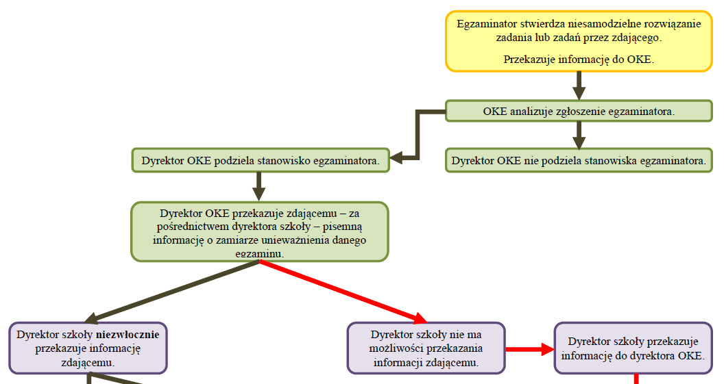

Slide 60
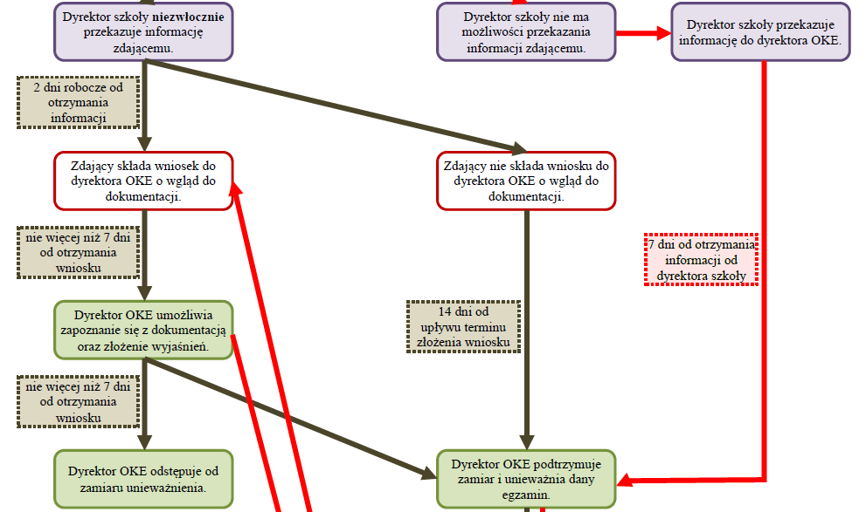

Slide 61
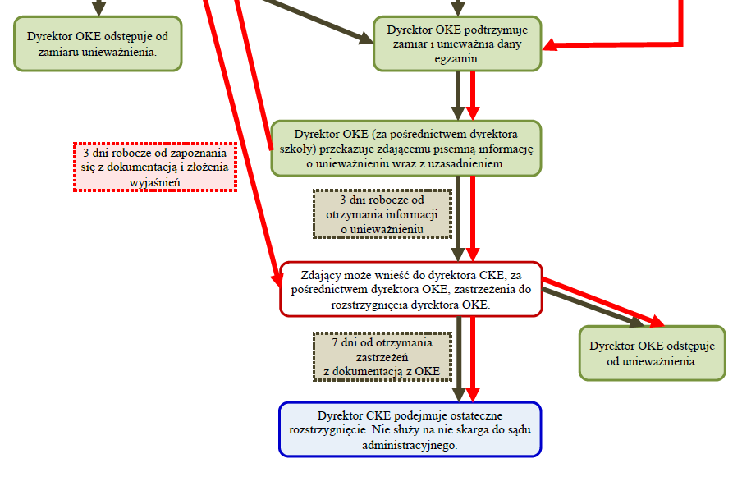

Slide 62
Unieważnienie przedmiotu dodatkowego
Absolwent, który:
  przystąpił do części pisemnej egzaminu maturalnego
  z jednego przedmiotu dodatkowego i któremu egzamin
  z tego przedmiotu został unieważniony albo
  przystąpił do części pisemnej egzaminu maturalnego
  z więcej niż jednego przedmiotu dodatkowego i któremu egzaminy ze wszystkich tych przedmiotów zostały unieważnione – nie zdaje egzaminu maturalnego.

Slide 63
Inne przyczyny unieważnienia egzaminu
Zgłoszenia przez zdającego uzasadnionych zastrzeżeń związanych z naruszeniem przepisów dotyczących przeprowadzania części ustnej lub części pisemnej egzaminu maturalnego, jeżeli to naruszenie mogło wpłynąć na wynik tego egzaminu.
Zaistnienia okoliczności prowadzących do naruszenia przepisów dotyczących przeprowadzania egzaminu maturalnego, jeżeli to naruszenie mogło wpłynąć na wynik tego egzaminu (unieważnienie następuje wówczas z urzędu).

Slide 64
G. Wgląd do pracy egzaminacyjnej

Slide 65
Zasady wglądu
Absolwent ma prawo wglądu do sprawdzonej i ocenionej pracy egzaminacyjnej w miejscu i czasie wskazanym przez dyrektora okręgowej komisji egzaminacyjnej w terminie 6 miesięcy od dnia wydania przez okręgową komisję egzaminacyjną dokumentów
z wynikami egzaminów.
W czasie wglądu OKE umożliwia zapoznanie się z zasadami oceniania rozwiązań zadań.

Slide 66
Weryfikacja sumy punktów
Absolwent może zwrócić się z wnioskiem o weryfikację sumy punktów.
Wniosek wraz z uzasadnieniem składa się do dyrektora okręgowej komisji egzaminacyjnej w terminie 2 dni roboczych od dnia dokonania wglądu.
Weryfikacji sumy punktów dokonuje się w terminie 7 dni od dnia otrzymania wniosku.
Dyrektor okręgowej komisji egzaminacyjnej informuje pisemnie absolwenta o wyniku weryfikacji sumy punktów, w terminie
14 dni od dnia otrzymania wniosku.

Slide 67
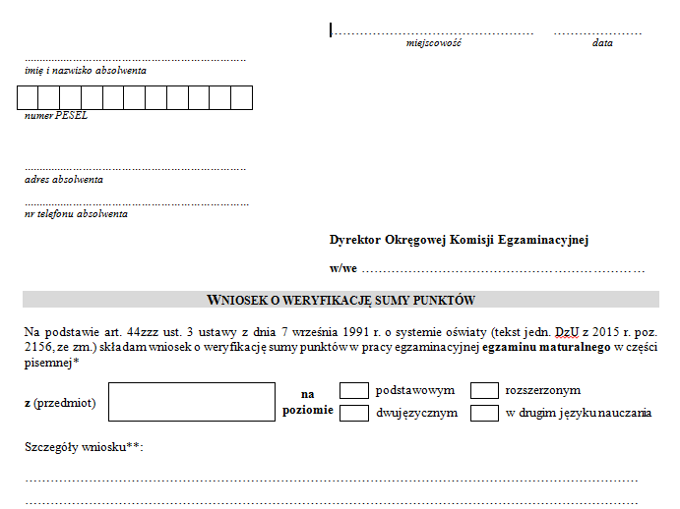
Formularz wniosku o weryfikację sumy punktów

Slide 68
Kolegium Arbitrażu Egzaminacyjnego

Slide 69
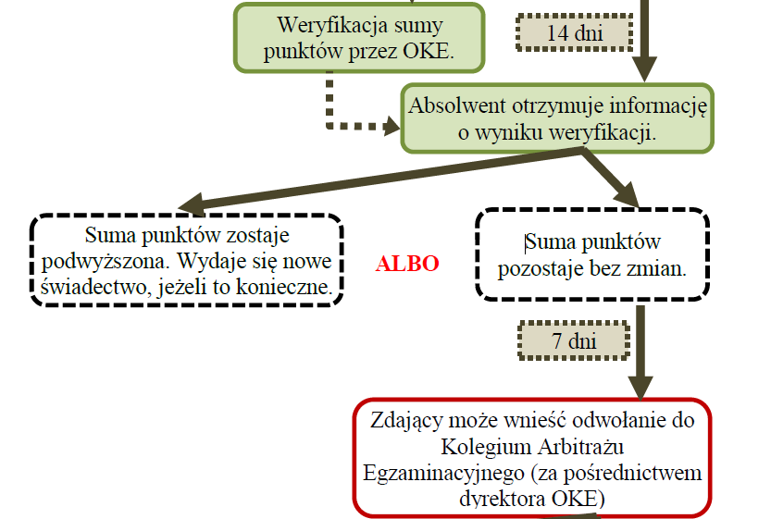
Kolegium Arbitrażu Egzaminacyjnego od 1 stycznia 2017 roku

Slide 70
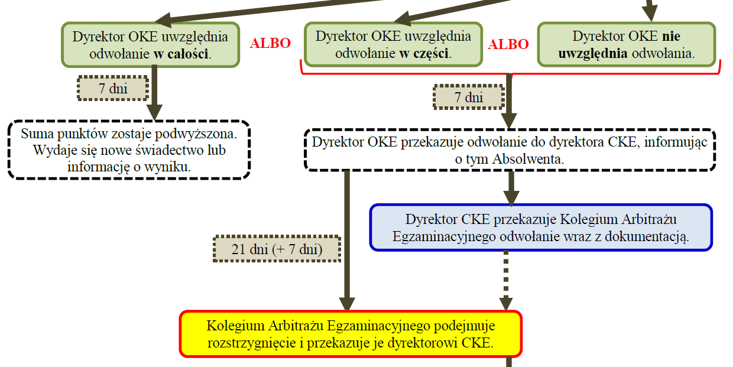

Slide 71
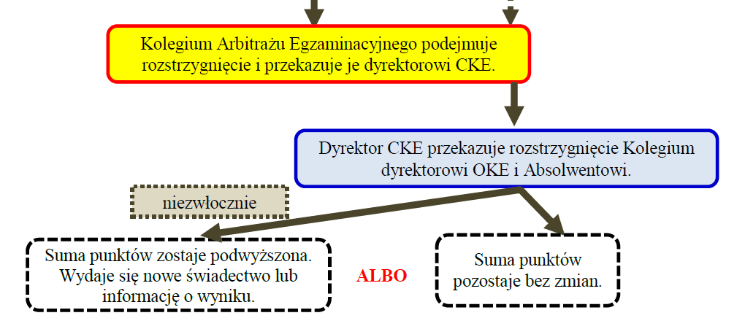

Slide 72
Formularze
Zał. 25c Odwołanie do Kolegium Arbitrażu Egzaminacyjnego
Zał. 25d Rozstrzygnięcie dyrektora OKE dotyczące odwołania od wyniku weryfikacji sumy punktów w przypadku uznania odwołania w całości (NF i SF)
Zał. 25e Rozstrzygnięcie dyrektora Okręgowej Komisji Egzaminacyjnej dotyczące odwołania od wyniku weryfikacji sumy punktów w przypadku uznania odwołania (NF i SF)
Zał. 25f Rozstrzygniecie Kolegium Arbitrażu Egzaminacyjnego
(NF i SF)

Slide 73
Świadectwo dojrzałości
Po zdaniu egzaminu maturalnego każdy absolwent otrzymuje świadectwo dojrzałości i jeden jego odpis.
Absolwent, który nie zdał egzaminu maturalnego, otrzymuje informację o wynikach tego egzaminu, opracowaną przez okręgową komisję egzaminacyjną.
Świadectwa będą wydawane w szkołach 30 czerwca 2017 roku.

Slide 74
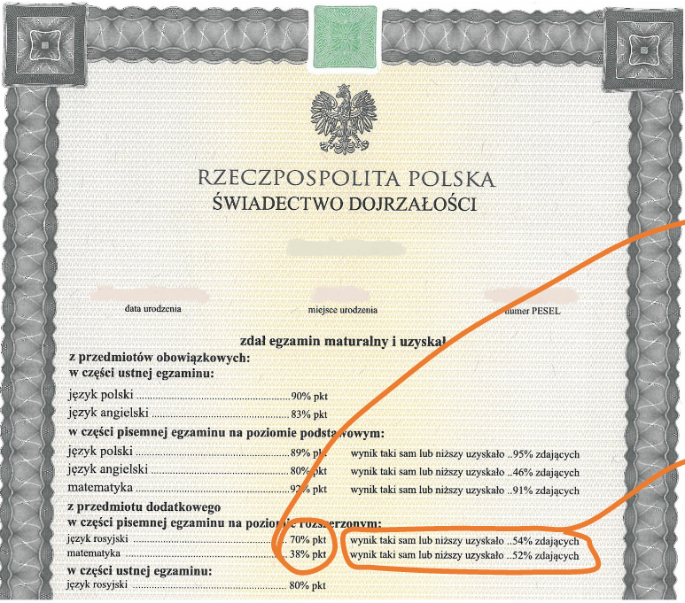
Wyniki w centylach na świadectwie dojrzałości
Wyniki z przedmiotów obowiązkowych i dodatkowych podawane są w procentach zaokrąglonych do całości.
Dodatkowo podawany jest wynik
na skali centylowej , która podaje,
ilu zdających otrzymało taki sam wynik lub niższy.
Pozwala na określenie poziomu osiągnięć ucznia na tle innych maturzystów.
Notes:
Opis świadectwa

Slide 75
Termin | Zadanie/Działanie
30 września | Zapoznanie uczniów, którzy zamierzają przystąpić do egzaminu maturalnego, z informacją o egzaminie maturalnym oraz z komunikatami dyrektora CKE, w tym w szczególności z komunikatem w sprawie harmonogramu przeprowadzania egzaminu maturalnego w 2017 r. i komunikatem o dostosowaniach
 | Przyjęcie od uczniów lub absolwentów wstępnych deklaracji oraz dokumentów uprawniających do dostosowania warunków i form egzaminu maturalnego
 | Zgłoszenie do OKE szkoły, w której po raz pierwszy ma być przeprowadzony egzamin maturalny
do 31 grudnia | Przyjęcie od absolwenta uzasadnionego wniosku o przystąpienie do egzaminu maturalnego w innej szkole niż szkoła, którą ukończył, wraz z deklaracją przystąpienia do egzaminu maturalnego i niezwłoczne przekazanie tych dokumentów do OKE
 | Ustalenie w uzgodnieniu z OKE zamówienia szkoły na arkusze egzaminacyjne dla uczniów lub absolwentów z niepełnosprawnością ruchową spowodowaną mózgowym porażeniem dziecięcym (pozostałe formy arkuszy tzw. pozasystemowych – do 15 lutego 2017)

Slide 76
Termin | Zadanie/Działanie
do 7 lutego | Przyjęcie od uczniów i absolwentów deklaracji ostatecznych; przyjęcie brakującej dokumentacji uprawniającej do dostosowania warunków i form egzaminu maturalnego
do 10 lutego | Ustalenie sposobów dostosowania warunków i form egzaminu dla uczniów i absolwentów uprawnionych do dostosowań oraz poinformowanie ich o nich na piśmie
do 15 lutego | Przyjęcie oświadczeń uczniów i absolwentów o korzystaniu albo niekorzystaniu z przyznanych dostosowań
 | Przekazanie do OKE w formie elektronicznej wykazu uczniów i absolwentów przystępujących do egzaminu maturalnego
 | Złożenie zapotrzebowania na arkusze egzaminacyjne dla nauczycieli wspomagających zdających w czytaniu lub pisaniu
 | Ustalenie w uzgodnieniu z OKE zamówienia szkoły na arkusze egzaminacyjne dla uczniów lub absolwentów z niepełnosprawnościami sprzężonymi oraz inne arkusze pozasystemowe

Slide 77
Termin | Zadanie/Działanie
do 20 lutego | Poinformowanie OKE o braku możliwości powołania zespołu przedmiotowego do przeprowadzenia części ustnej egzaminu z języka obcego nowożytnego lub braku możliwości powołania zespołu nadzorującego
w marcu | Odbycie przez PZE lub zastępcę PZE szkolenia w zakresie organizacji egzaminu maturalnego organizowanego przez OKE
Dokładna data szkolenia w 2017 roku zostanie przekazana
w IV kwartale 2016 r. [§ 40 ust. 2].

Slide 78
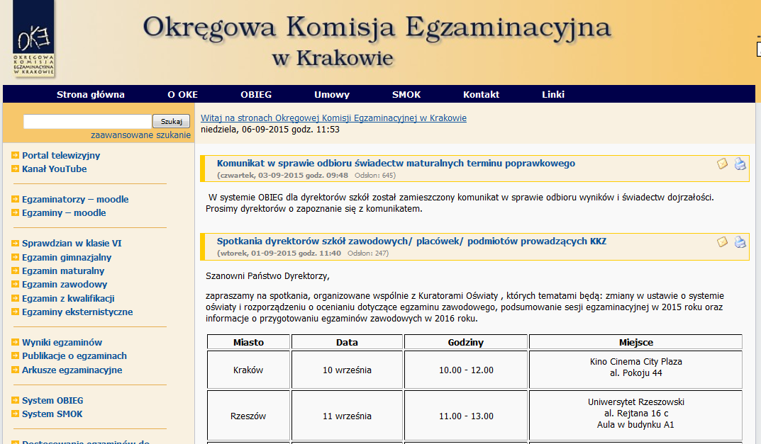
Kurs na platformie MOODLE

Slide 79
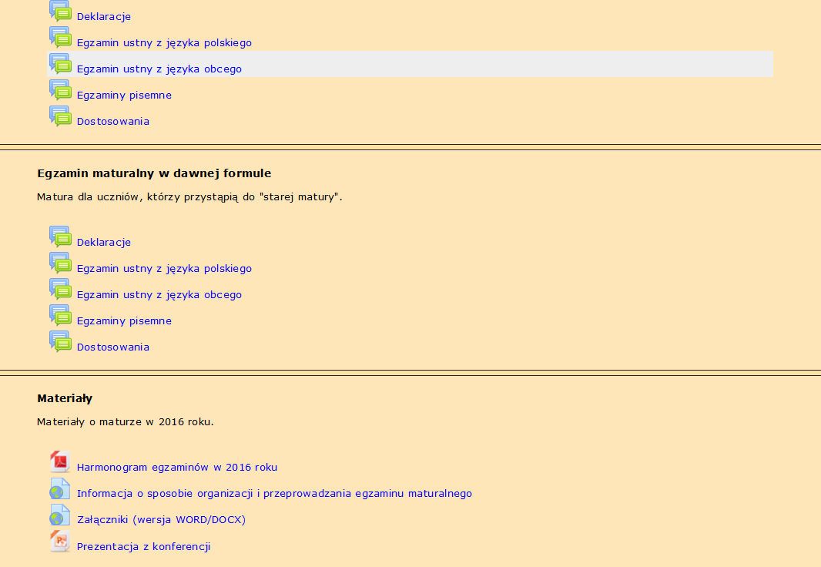
Pytania na platformie MOODLE

Slide 80
Dziękuję za uwagę
Lech Gawryłow
dyrektor Okręgowej Komisji Egzaminacyjnej
w Krakowie

